Slide 1
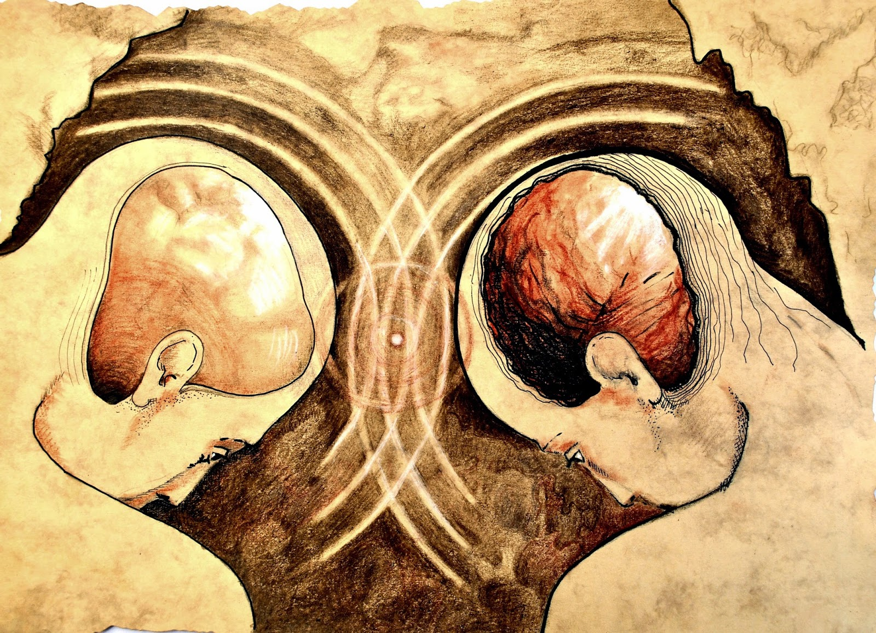
Introducción a la Filosofía de las ciencias

Slide 2
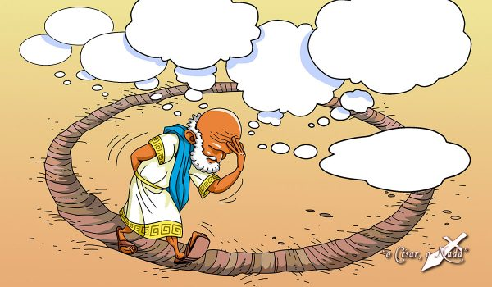
El filósofo de la ciencia quiere responder cosas tales como:
¿Qué es lo que distingue a la investigación científica de otras investigaciones?
¿Cuáles son los requisitos de una explicación científica?
¿Cuáles son los procedimientos que deben seguir los científicos para llevar a cabo sus investigaciones?

Slide 3
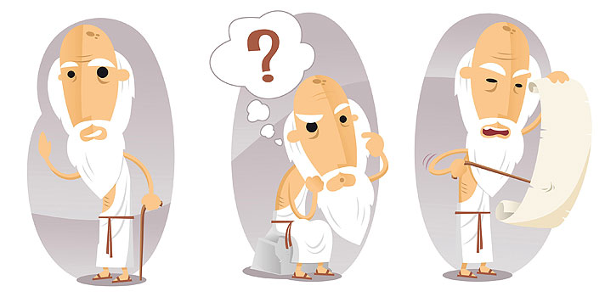
Nivel | Disciplina | Objeto
2 | Filosofía de la ciencia | Análisis de los procedimientos y de la lógica de la explicación científica
1 | Ciencia | Explicación de los hechos
0 |  | Hechos

Slide 4
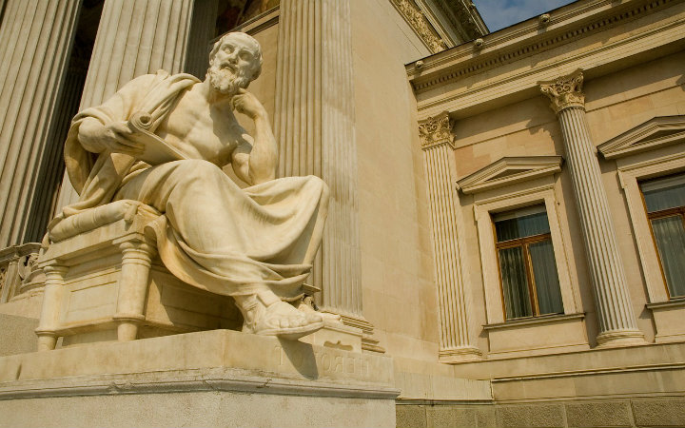
“La ciencia es un acopio de conocimiento que utilizamos para comprender el mundo y modificarlo”
G. Klimovsky (1994)

Slide 5

El estudio de la filosofía de la ciencia se concentra no solo en el problema en especifico de determinar las condiciones generales del conocimiento, sino de las características que le son propias al conocimiento científico, su método (si es que tiene un método, muchos o siquiera alguno), las entidades a las que se refiere, las condiciones de su producción, sus aplicaciones, etc.

Slide 6
Historia
Ulises Moulines (2011) ha propuesto una interesante y didáctica periodización.
Prehistoria | Protohistoria | Historia
Axiomática clásica | I. Kant | Germinación (1890) Eclosión (1918 – 1935) Clásica (hasta 1970) Historicista (1960 -1985) Modelista

Slide 7
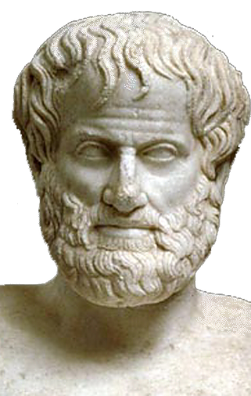
Prehistoria
La historia de la disciplina tiene sus raíces tanto en la historia de la filosofía como en la historia de la ciencia de épocas anteriores.
Aristóteles puede ser considerado el primer filosofo de la ciencia.
El origen del método se remonta hasta la antigüedad puesto que ya en la matemática griega en el siglo VI A.C estaba establecida la idea de argumentar a partir de ciertos supuestos o hipótesis no demostrada que funcionaban como premisas de aquello que quería establecerse.

Slide 8

La Concepción Heredada, las teorías fueron pensadas de forma tal que estuvieran estructuradas al modo de los sistemas axiomáticos, como una lógica subyacente, un vocabulario y reglas de correspondencia. En palabras de Carnap, teoría científica es aquella constituida por “postulados teóricos combinados con reglas de correspondencia que vinculan términos teóricos y términos observacionales”.

Slide 9

A esta idea de considerar a las teorías físicas como sistemas formales se le ha denominado “Concepción sintáctica” de las teorías.
En sus términos, axiomatizar consiste en la construcción de un sistema formal. Suele denominarse a este proceso “Cálculo o sistema sintáctico”

Slide 10
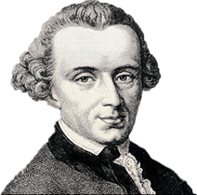
Protohistoria
I. Kant aparece en esta etapa. Fundamentalmente porque según nuestro autor, fue Kant el primero en generar una metateoria sistemática, esto es, “como la construcción de un <<modelo>>, en el sentido moderno, de la estructura conceptual de las teorías científicas”
La reflexión Kantiana parte de las dos teorías establecidas de su contemporaneidad: la geometría euclídea y la mecánica newtoniana.

Slide 11

Fue Kant quien distinguió tipos de proposiciones o juicios. Por un lado distingue entre proposiciones analíticas y sintéticas, y por el otro, diferencia las a priori de las a posteriori.
Los juicios a priori son universales y necesarios y su validez es independiente de la experiencia. Por su parte, los juicios a posteriori son contingentes y particulares, y su verdad o falsedad depende de la contrastación con la experiencia.

Slide 12
Historia
Institucionalmente, la filosofía de la ciencia nació en el siglo XX. Más precisamente, entre la última parte del XIX y la Primera Guerra Mundial y en particular, en Alemania.
Se crea en Zurich la primera cátedra de “ciencias inductivas” lo que hoy llamaríamos “Empíricas”
Se crea la cátedra “Historia y teoría de las ciencias inductivas” para Ernst Mach en la universidad de Viena.
Comienza lo que llamamos “Círculo de Viena”
1928
1895
1870

Slide 13

Germinación (1890 hasta el fin de la Primera Guerra Mundial)
Las teorías son convenciones complejas, guías para organizar la enorme cantidad de datos que obtenemos a partir de observaciones y experimentos.
Enfrentados al problema de dirimir cual de las teorías rivales elegir, no optamos por una de ellas porque es verdadera, sino porque es mas útil, porque resulta más simple a los fines de organizar la experiencia. Prima, en esta versión convencionalista de las teorías, un criterio comúnmente identificado como estético, a saber: el de simplicidad.

Slide 14
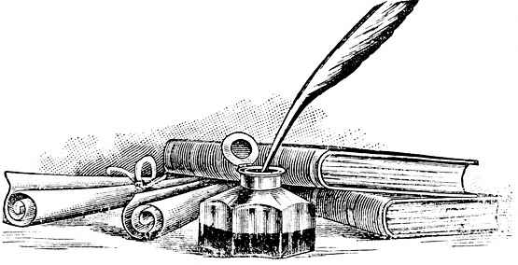
Subdeterminación de la teoría por la experiencia.
Criterios “Relacionales entre teoría y experiencia”
Holista: es el conjunto de teorías o la física misma la que se pone a prueba a través de una observación o de un experimento.
Otra tesis fundamental que heredamos de este periodo y que le pertenece al análisis de Duhem se corresponde al carácter instrumental atribuible a las teorías. Esto es, las teorías son meras herramientas para representar de manera eficaz los fenómenos observados y procurar mejores predicciones.

Slide 15

Eclosión (1918 – 1935)
Etapa gobernada por el positivismo y el empirismo lógicos
El positivista mantiene que solo son legítimas las pretensiones de conocimiento fundadas directamente sobre la experiencia. Para el positivista lógico hay dos formas de investigación que producen conocimiento: la investigación empírica, que es tarea de las diversas ciencias, y el análisis lógico de la ciencia, que es tarea de la filosofía.

Slide 16

Clásica (hasta 1970)
Continuidad temática con la fase anterior. Aquí se ubicaría la preocupación por el método y surge el hipótetico - deductivismo
Historicista (1960 -1985)
Las tendencias marcadamente diacrónicas en el análisis de la ciencia.
Hay un fuerte impulso de la historia de la ciencia.
Aparecen paradigmas.
Modelista (1970 en adelante)
Puede haber muchos métodos en ciencias o distintas maneras de hacer ciencia.
Los modelos serán entendidos como representaciones parciales de un sector de la realidad y son constitutivos del conocimiento científico.

Slide 17
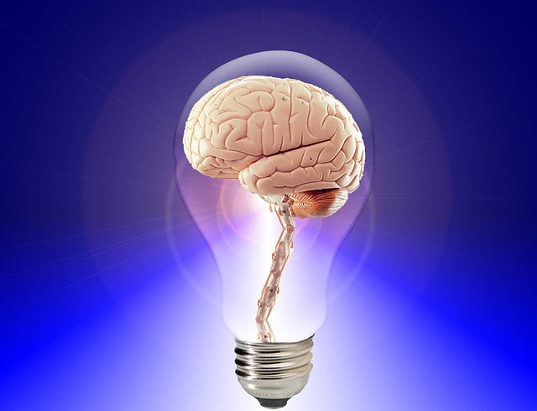
Propuesta de Popper

Slide 18
Metafísica: pretendía convertirse en rectora de la ciencia, elaboraba discursos sobre hechos sin apoyarse en investigaciones empíricas, utilizaba un lenguaje oscuro y confuso. En resumen, era arbitraria.
Ciencia: apego por la claridad, rigor y precisión, logros del método experimental en la formulación de leyes, teorías.
Círculo de Viena (1922) reaccionó contra la metafísica. Su idea era distinguir el discurso verdaderamente científico, contra aquel que no lo era. “Todo enunciado que tuviese sentido (que fuera científico) tenía que ser verificable en la experiencia” (verificacionismo)

Slide 19
La Ciencia fue entendida como un sistema de enunciados que se refieren a generalidades.
Empirismo lógico: acudir a la inducción para justificar las generalizaciones empíricas a partir de regularidades observadas. La tarea del científico se limitaba a recopilar observaciones experimentales, detectar regularidades científicas y generalizar inductivamente.

Slide 20

Popper, (Lógica de la Investigación científica), rechaza al empirismo lógico. Acepta una teoría científica con base en el empirismo, lo cual lo hace acercarse al neopositivismo. Piensa que algunas teorías no son científicas pero tienen sentido. Es decir, dividir la ciencias de las pseudociencias.
Va en contra de la inducción empírica por ser racionalmente justificable. “Ningún proceso inductivo puede ayudar a verificar leyes generales de alcance infinito, no hay una teoría verificacionista de la confirmación” (la excepción hace la regla). Su criterio de demarcación es la falsación (refutación): una teoría es científica cuando se refutable por la observación.
Su metodología: la investigación científica es una sucesión de conjeturas y refutaciones. Proponer hipótesis para refutarlas.

Slide 21

Brown: falsacionismo estricto y moderado. El primero: aplica la lógica para deducir consecuencias de las teorías científicas y rechazar éstas si alguna de aquéllas es falsa. El segundo indica que la experiencia es la base de la teoría moderna y los enunciados básicos son los que ofrecen un sustento empírico al proceso de constrastación. Pero no es posible establecer de manera concluyente enunciados básicos porque la experiencia no puede probar enunciado alguno. La experiencia otorga la base al sustento, pero es incapaz de demostrar nada. Para Brown, aquí reside la ambigüedad de la teoría de Popper.

Slide 22

Introducción al refutacionismo: Karl Popper
El problema de la inducción:
Las ciencias empíricas utilizan métodos inductivos (pasar de enunciados singulares a enunciados universales, como teorías o hipótesis).
Siempre se corre el riesgo de que un día uno de esos enunciados pueda resultar falso.
¿Cómo establecer la verdad de los enunciados universales basados en las experiencias?

Slide 23

El principio de inducción se basa en una lógica pura. Sin embargo, este principio tiene que ser un enunciado sintético, uno cuya negación sea no sea contradictoria, sino lógicamente posible, si se acepta la lógica inductiva como principio científico, es un error porque tienen incoherencias lógicas.
No es posible fundamentar el principio de la inducción en la experiencia, porque lleva a una regresión infinita.

Slide 24

Para Popper las dificultades de la lógica inductiva son insuperables; aún cuando se asuma que la lógica inductiva es probable, ya que de igual forma conduce a una regresión infinita, a una doctrina del apriorismo.
Es importante distinguir entre la psicología del conocimiento y la lógica del conocimiento. La primera sólo trata hechos empíricos, la segunda se ocupa de relaciones lógicas.

Slide 25

Eliminación del psicologismo
Concebir una teoría no exige un análisis lógico. No interesa por cuestiones de hecho, sino por cuestiones de justificación o validez. La lógica del conocimiento se basa en la existencia pura y exclusiva de la investigación de los métodos empleados en las contrastaciones sistemáticas a las que debe someterse toda idea.

Slide 26

La psicología del conocimiento sólo le interesa reconstruir los procesos que tienen lugar durante el estímulo y la formación de las inspiraciones. La lógica del conocimiento reconstruye racionalmente las contrastaciones subsiguientes; cuando se juzga críticamente, modifica o desecha su propia inspiración.

Slide 27

Contrastación deductiva de las teorías
Una idea nueva o hipótesis, se extraen conclusiones por medio de una deducción lógica, estas conclusiones se comparan entre sí y con otros enunciados, para hallar relaciones lógicas entre ellas.

Slide 28
Cuatro procedimientos en la contrastación:
1
Comparación lógica de las conclusiones: se somete a contraste la coherencia lógica del sistema.
2
Estudio de la forma lógica de la teoría, para determinar si es empírica o tautológica.
3
Comparación con otras teorías: para determinar si la teoría examinada constituiría un adelanto científico.

Slide 29
4
Contrastación por medio de la aplicación empírica de conclusiones que pueden deducirse de ellas. Descubrir hasta qué punto satisfarán nuevas consecuencias de la teoría a los requerimientos de la práctica. Este último paso es deductivo. De la teoría se deducen enunciados singulares (predicciones), que sean contrastables. De ellos se eligen los enunciados que nos son deductibles de la teoría vigente. Se trata de decidir si los enunciados deducidos, comparados con los resultados de los experimentos. Si la decisión es positiva, las conclusiones singulares resultan ser aceptables o verificadas. Pero si la decisión es negativa, o las conclusiones son falsadas, la falsación revela que la teoría es falsa.

Slide 30

Una decisión positiva puede apoyar temporalmente una teoría.
El problema de la demarcación
El argumento para rechazar la lógica inductiva es porque no proporciona un rasgo discriminador apropiado.

Slide 31

El problema de la demarcación es encontrar un criterio que permita distinguir ciencias empíricas de sistemas metafísicos.
Para los científicos, el problema es que la ciencia está compuesta por un sistema de enunciados que creen que pueden admitir por ser comprobables por la experiencia, lo cual es un problema de la lógica deductiva. Las leyes científicas no pueden reducirse lógicamente a enunciados elementales de experiencia.

Slide 32

Los programas de investigación de Lakatos

Slide 33


Mejorar el falsacionismo de Popper.
Un programa de investigación es una estructura que sirve de guía a la futura investigación.

Slide 34
Heurística negativa
No se puede rechazar ni modificar los supuestos básicos subyacentes al programa. Exigencia de que durante el desarrollo del programa el núcleo siga sin modificar e intacto.
Núcleo central
Toma la forma de hipótesis teóricas generales que son la base. Es aquel que está protegido de la falsación mediante un cinturón protector de hipótesis auxiliares, condiciones iniciales, etc.
Cinturón protector
Hipótesis auxiliares, supuestos subyacentes a la descripción de las condiciones iniciales y enunciados observacionales.
Heurística positiva
Está compuesta por líneas maestras que indican cómo se puede desarrollar el programa de investigación. Indica a los científicos el tipo de cosa que deben hacer en vez del que no deben hacer. Explica cómo se ha de completar el núcleo central para que sea capaz de explicar y predicir fenómenos reales.
Sus componentes son:

Slide 35
Características:
Los programas de investigación son progresistas o degeneradores: pueden conducir o no a nuevos fenómenos.
El núcleo central se complementa con supuestos adicionales en un intento por explicar fenómenos previamente conocidos y predecir fenómenos nuevos.
Un programa de investigación debe poseer un grado de coherencia que conlleve la elaboración de un programa definido para la investigación futura.
Un programa de investigación debe conducir al descubrimiento de nuevos fenómenos al menos de vez en cuando.
Un programa de investigación debe satisfacer ambas condiciones si pretende calificarse de científico.
Es una concepción estructurada de la ciencia.

Slide 36

Paradigmas de Kuhn
Fundamento: las concepciones tradicionales de la ciencias, inductivistas o falsacionistas, no resistían a una comparación histórica.

Slide 37
Características:
Importancia al carácter revolucionario del progreso científico
Una ciencia madura está regida por un solo paradigma
Hincapié en factores sociológicos de la comunidad científica porque son los que explican que los científicos cambien de paradigma.
La preciencia es la actividad relativamente desorganizada, se caracteriza por el total desacuerdo y el constante debate de lo fundamental

Slide 38

Componentes:
Paradigma: está constituido por los supuestos teóricos generales, leyes y las técnicas para su aplicación que adoptan los miembros de una determinada comunidad científica. Todos los paradigmas contienen anomalías (no falsaciones), es decir, problemas que se resisten a ser solucionados. Cada paradigma considerará que el mundo está constituido por distintos tipos de coas. El paradigma en el que esté trabajando guiará el modo en que el científico vea un determinado aspecto del mundo. No existe ningún argumento puramente lógico que demuestre la superioridad de un paradigma sobre otro.

Slide 39

Ciencia normal: o quienes trabajan dentro de un paradigma. Articula y desarrolla el paradigma en su intento por explicar el comportamiento de algunos aspectos importantes del mundo y revelan los resultados a través de la experimentación. Es una actividad de resolver problemas gobernada por las reglas de un paradigma.

Slide 40

Estado de crisis: son las dificultades que experimenta la ciencia normal y también cuando se encuentran con aparentes falsaciones.
Revolución científica: cuando surge un paradigma completamente nuevo y se gana la adhesión de científicos y se abandona el paradigma original. La elección entre paradigmas rivales resulta ser una elección entre modos incompatibles de vida comunitaria y ningún argumento poder ser lógica ni siquiera probabilísticamente convicente.

